Slide 1
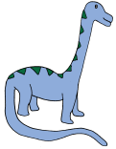
Digibordles letterherkenning
dinosaurus
d
p
b
makkelijk
moeilijk

Slide 2
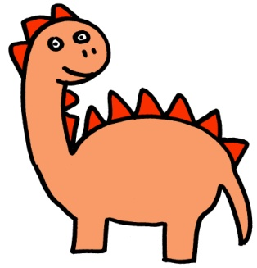

x
Wat is de eerste letter.
dino
d
b
h

Slide 3
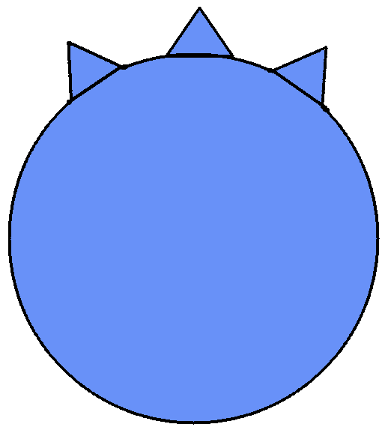
 | x
Wat is de middelste letter.
poot
aa
oe
oo

Slide 4
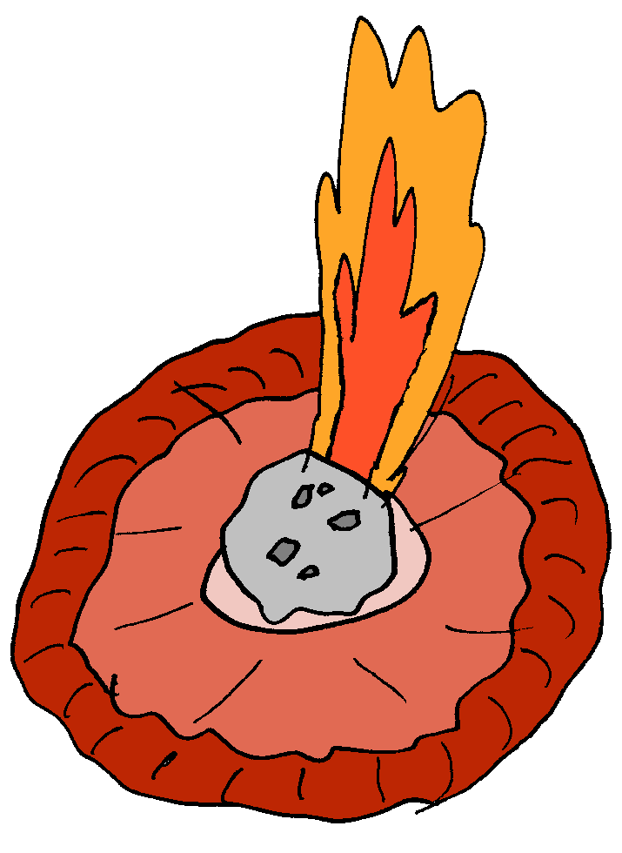
x
Wat is de eerste letter.
meteoriet
m
n
w

Slide 5
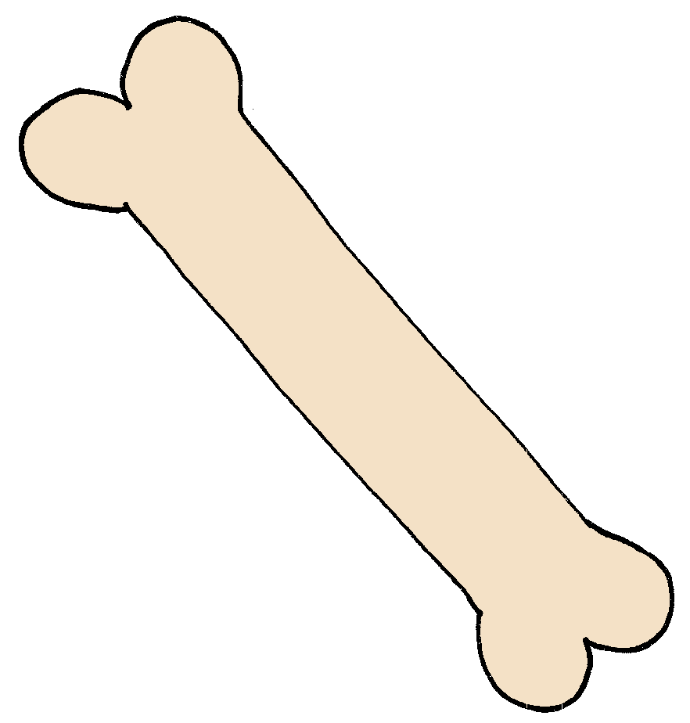
 | x
Wat is de middelste letter.
bot
o
a
e

Slide 6
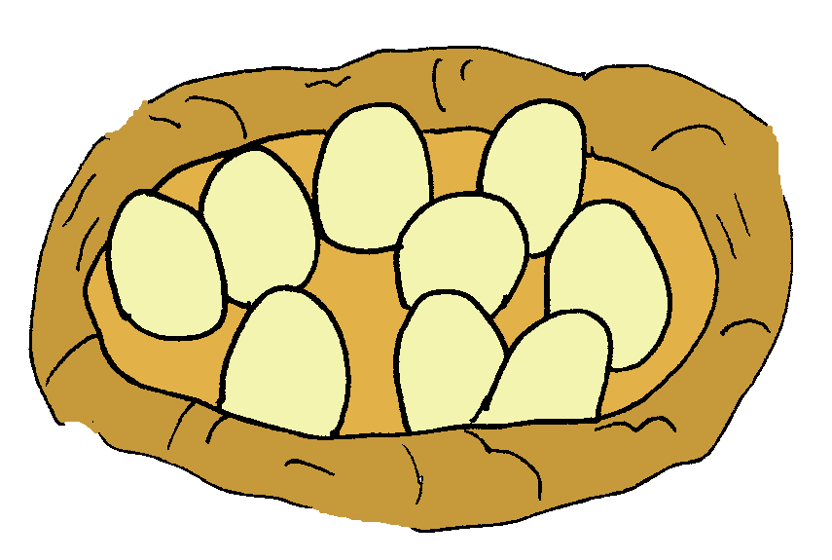
x
Wat is de eerste letter.
nest
u
n
h

Slide 7
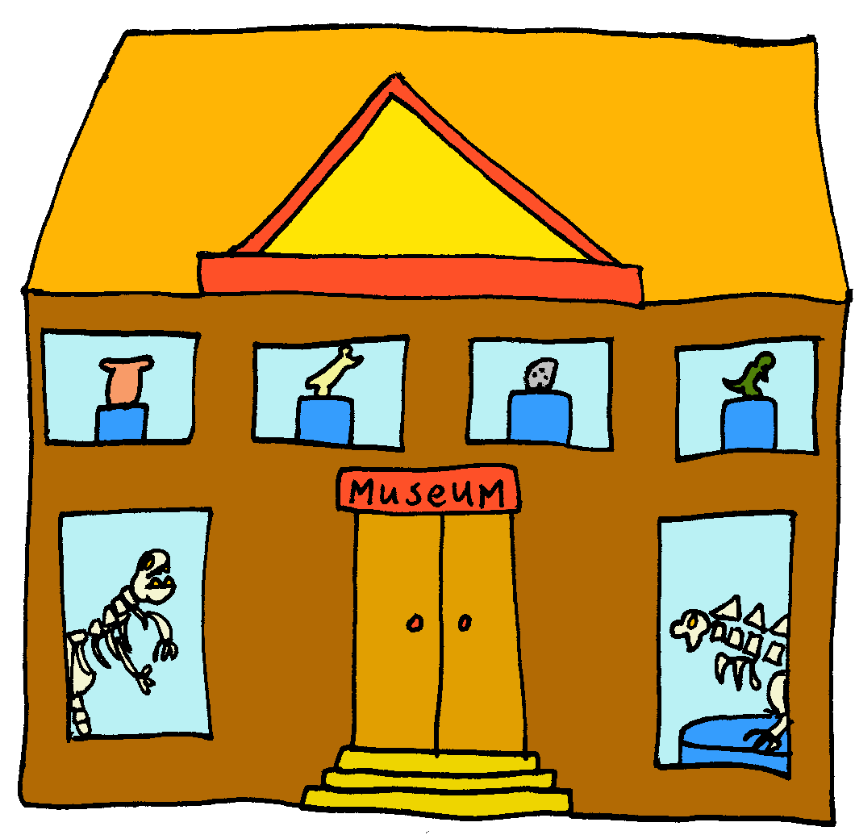
 |  | x
Wat is de laatste letter.
museum
r
m
w

Slide 8

 |  | x
Wat is de laatste letter.
aarde
a
u
e

Slide 9
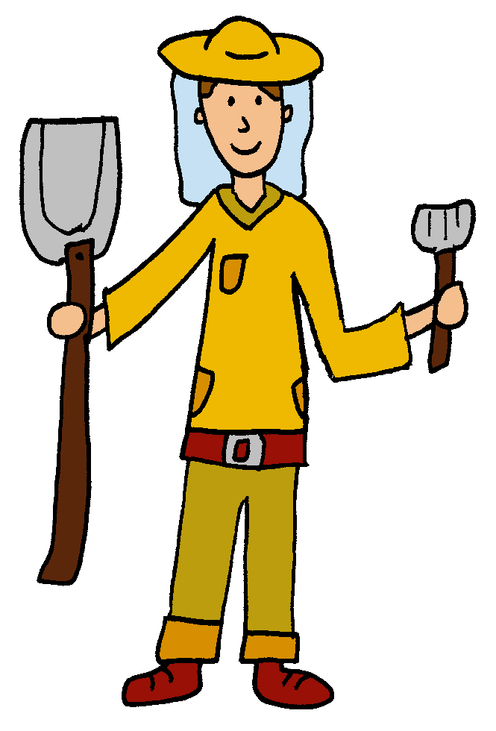
 |  | x
Wat is de laatste letter.
archeoloog
f
p
g

Slide 10
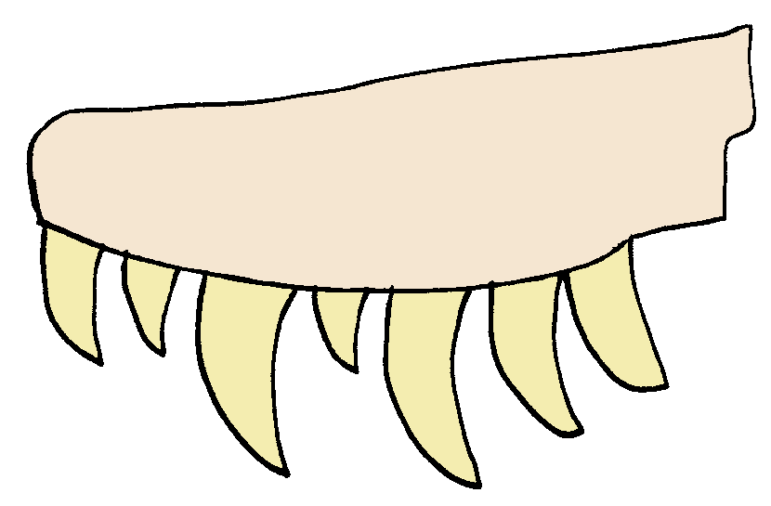
x
Wat is de eerste letter.
tanden
l
t
i

Slide 11
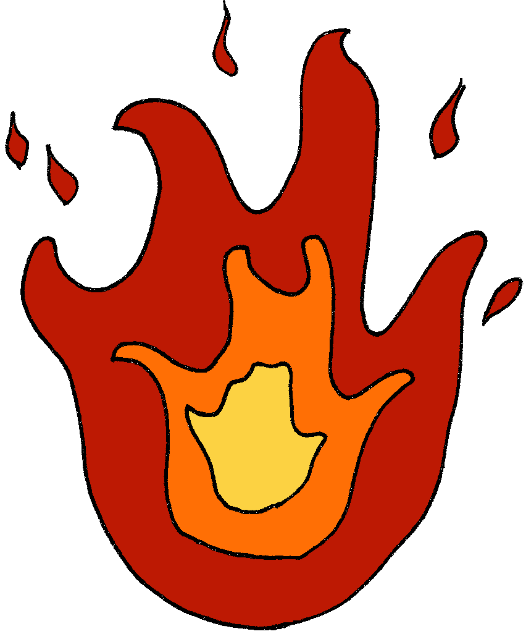
 | x
Wat is de middelste letter.
vuur
uu
ou
au

Slide 12
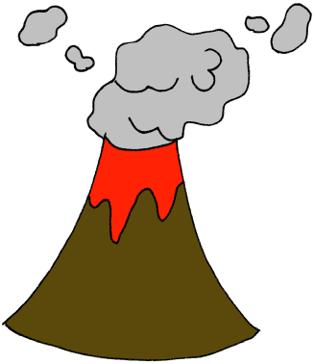
x
Wat is de eerste letter.
vulkaan
u
v
w

Slide 13
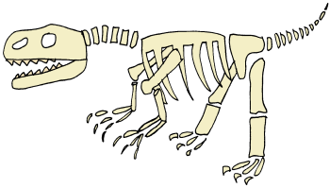
x
Wat is de eerste letter.
skelet
z
x
s

Slide 14
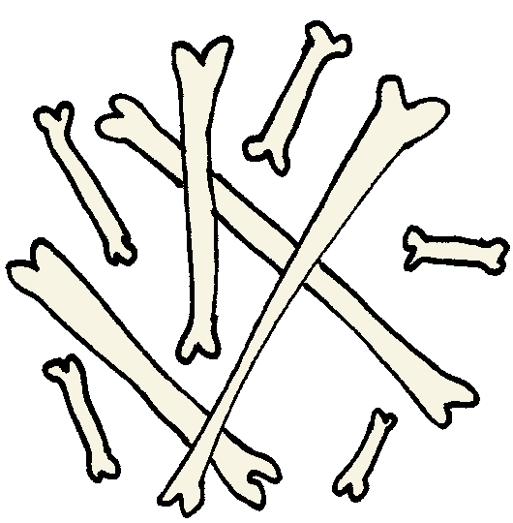
 |  | x
Wat is de laatste letter.
botten
r
n
e

Slide 15
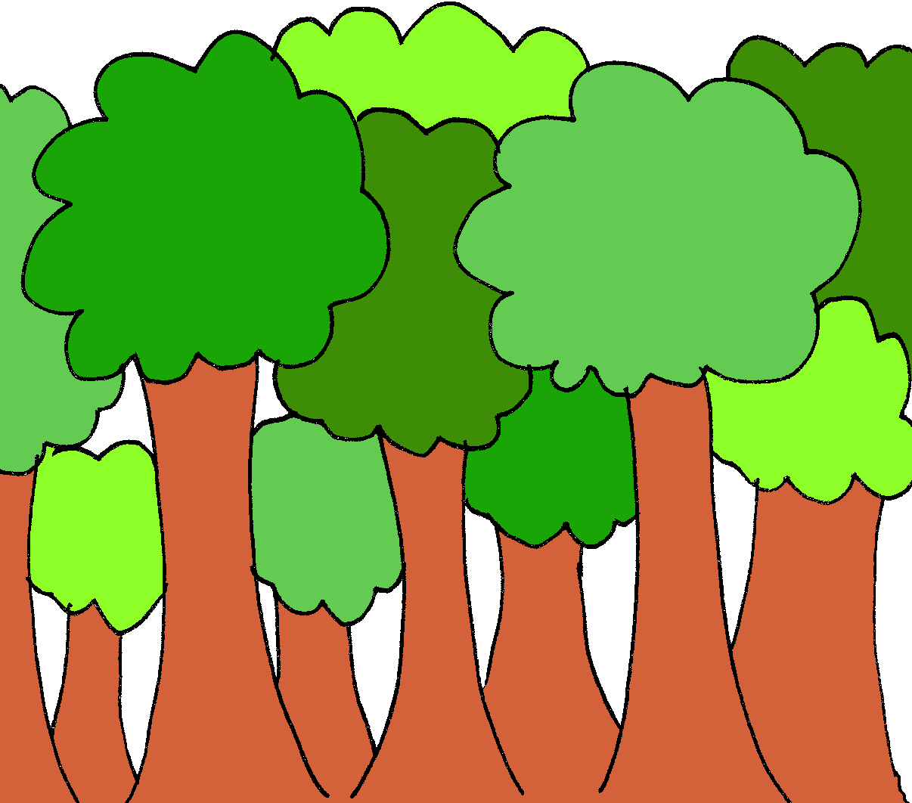
 | x
Wat is de middelste letter.
bos
o
e
a

Slide 16
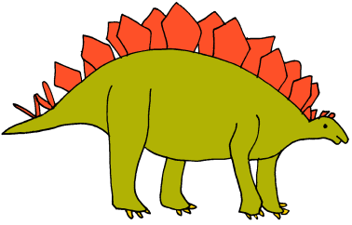
 |  | x
Wat is de laatste letter.
stegosaurus
e
z
s

Slide 17
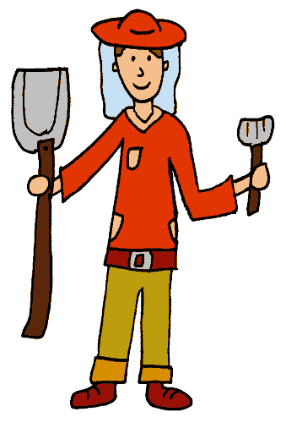
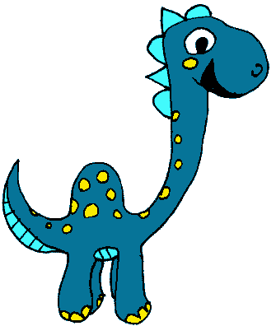
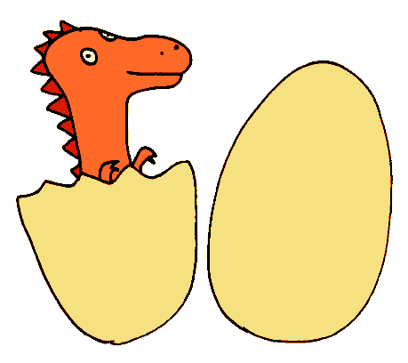


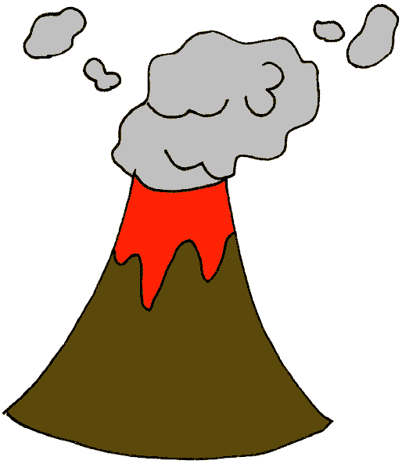
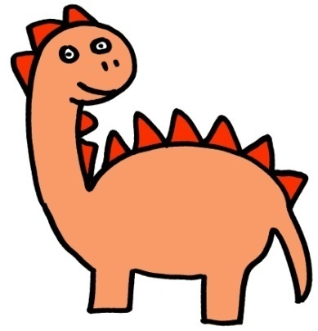
Goed gedaan!

Slide 18
 |  | x
Wat is de laatste letter.
archeoloog
g
h
a
w
o

Slide 19
 | x
Wat is de middelste letter.
bot
a
i
e
u
o

Slide 20
 |  | x
Wat is de laatste letter.
nest
z
l
r
s
t

Slide 21
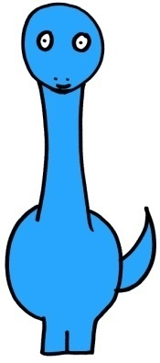
x
Wat is de eerste letter.
dino
g
a
d
b
h

Slide 22
 | x
Wat is de middelste letter.
vuur
uu
aa
ei
ie
ou

Slide 23
x
Wat is de eerste letter.
museum
r
n
m
w
f

Slide 24
 | x
Wat is de middelste letter.
poot
oe
oo
ei
ie
ij

Slide 25
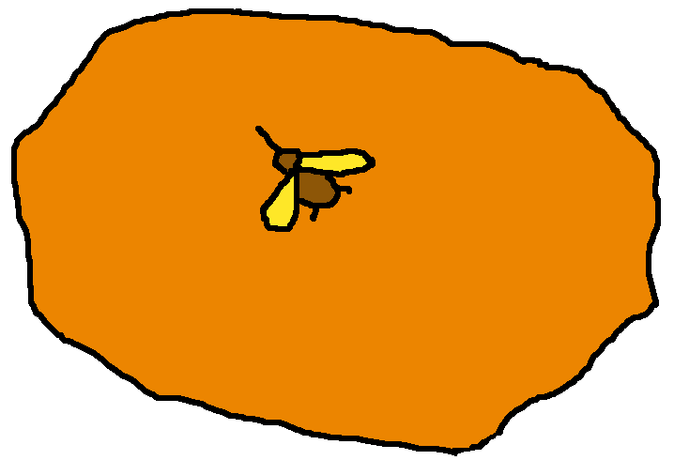
x
Wat is de eerste letter.
fossiel
b
l
k
f
r

Slide 26

x
Wat is de eerste letter.
vulkaan
k
v
u
n
t

Slide 27
 |  | x
Wat is de laatste letter.
meteoriet
m
t
l
k
i

Slide 28

 |  | x
Wat is de laatste letter.
oerwoud
d
p
g
k
b

Slide 29
 | x
Wat is de middelste letter.
bos
u
i
e
a
o

Slide 30
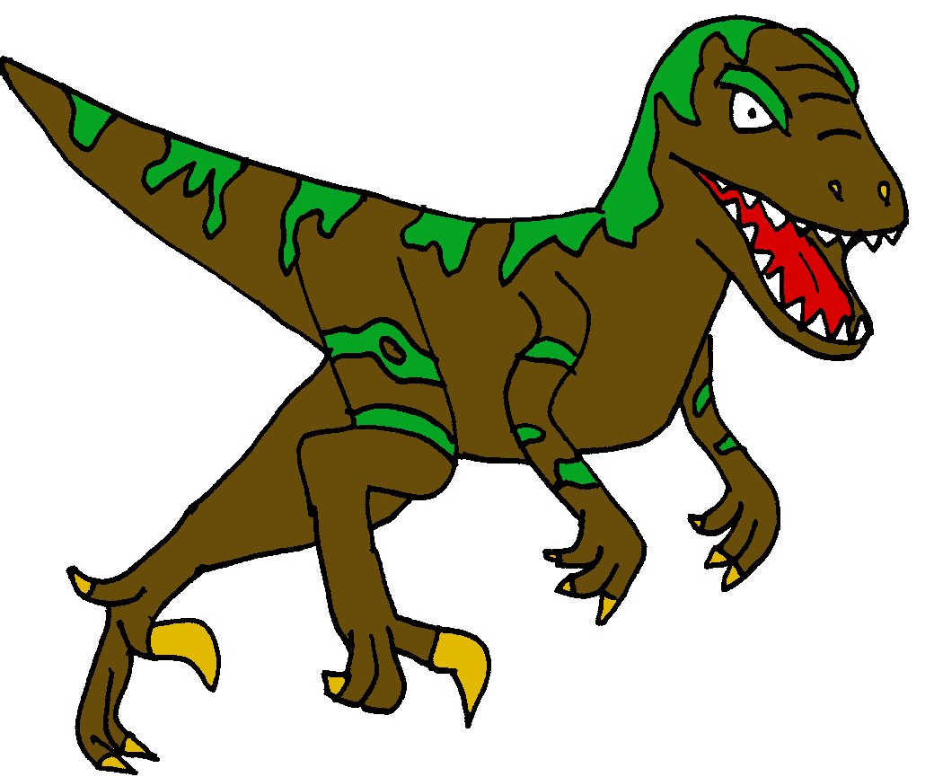
 |  | x
Wat is de laatste letter.
taptor
t
h
d
r
z

Slide 31
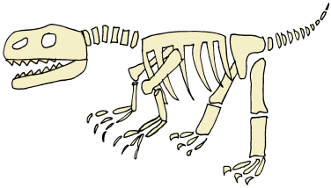
 |  | x
Wat is de laatste letter.
skelet
f
r
s
t
l

Slide 32
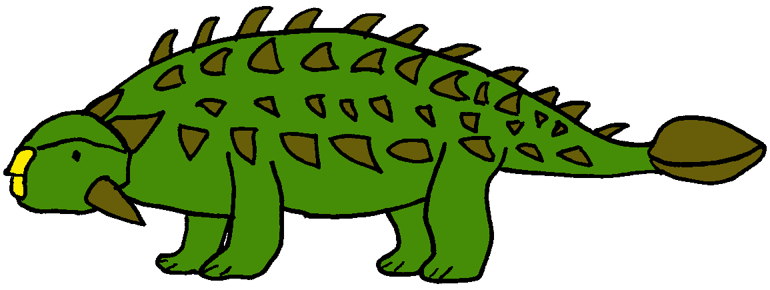
x
Wat is de eerste letter.
ankylosaurus
c
e
a
s
i

Slide 33

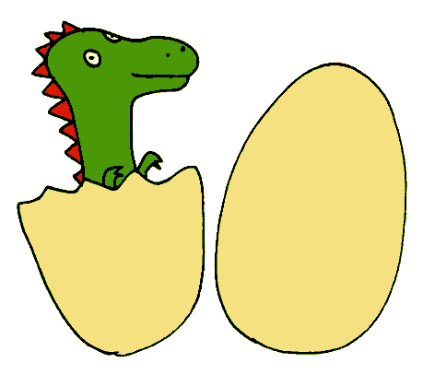


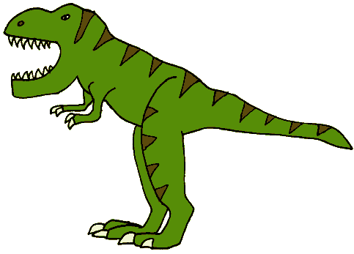

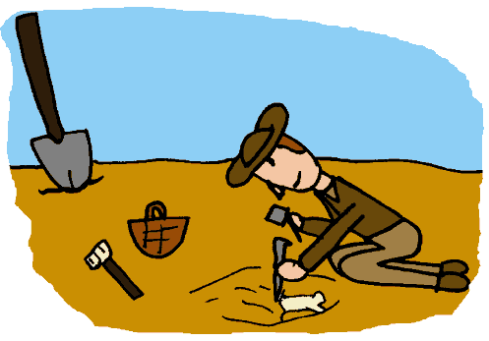
Goed gedaan!

